Slide 1
Подача топлива, очистка воздуха, подогрев горючей смеси.

Slide 2
Все двигатели, работающие на бензине, имеют принципиально одну и ту же систему питания и работают на горючей смеси, состоящей из паров топлива и воздуха. В систему питания входят приборы, предназначенные для хранения, очистки и подачи топлива, приборы очистки воздуха и прибор, служащий для приготовления горючей смеси из паров топлива и воздуха.

Slide 3
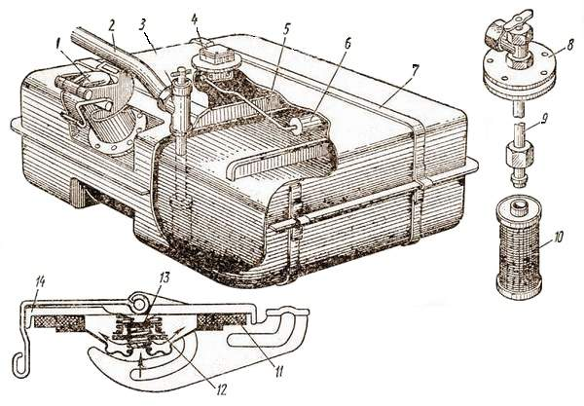
Подача топлива.
Топливный бак.
Топливо на автомобиле хранится в одном или нескольких топливных баках. Каждый бак изготовлен штамповкой из освинцованной стали из двух половин, соединенных между собой сваркой. Внутри бака имеются перегородки 5 с отверстиями для предотвращения быстрого перетекания топлива из одной полости бака в другую

Slide 4
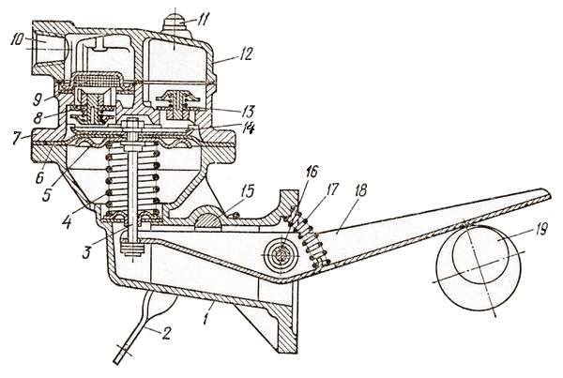
Топливный насос
Служит для принудительной подачи топлива из топливного бака в поплавковую камеру карбюратора. На карбюраторных двигателях устанавливаются диафрагменные топливные насосы.

Slide 5
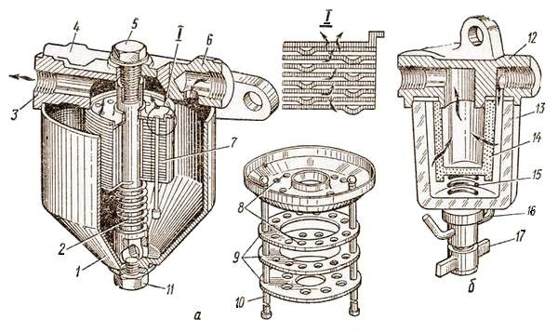
Очистка топлива.
Фильтры грубой и тонкой очистки топлива.
Фильтр-отстойник служит для предварительной (грубой) очистки топлива от частиц более 0,05 мм и устанавливается на грузовых автомобилях ГАЗ и ЗИЛ между топливным баком и насосом.
Фильтр тонкой очистки служит для окончательной очистки топлива от мелких примесей и воды.

Slide 6
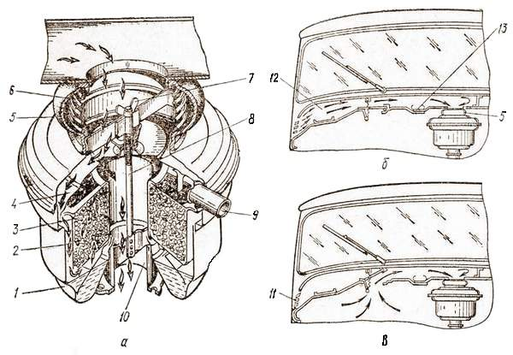
Очистка воздуха.
Воздушный фильтр
Служит для очистки воздуха, поступающего в карбюратор и поддон картера, а в двигателях автомобилей ЗИЛ, КамАЗ – и в компрессор, что значительно повышает срок их службы.

Slide 7
Подогрев горючей смеси
Необходим для лучшего испарения топлива, а следовательно, и более быстрого и полного сгорания смеси, что повышает мощность и экономичность двигателя.
Для регулирования интенсивности подогрева горючей смеси отработавшими газами в выпускном трубопроводе устанавливается поворотная заслонка, позволяющая изменять количество отработавших газов, поступающих в рубашку подогрева. Регулировка положения заслонки бывает ручная и автоматическая.

Slide 8
Техническое ослуживание
Ежедневное обслуживание
ТО – 1
ТО – 2
Сезонное обслуживание

Slide 9
Техническое обслуживание узлов и приборов подачи топлива
Топливные баки при каждом ТО-2 требуют проверки крепления; при этом нужно очистить их от грязи и удалить отстой через спускную пробку. При ТО следует промыть топливные баки моющим средством.
Топливный фильтр-отстойник ТО заключается в периодическом спуске из него воды и шлама через отверстие, закрываемое пробкой, и промывке фильтрующего элемента.
Фильтр тонкой очистки топлива при ТО-2 нужно снять и разобрать фильтр, слить из стакана отстой и промыть его детали в ацетоне или подобных ему промывочных жидкостях.

Slide 10
Неисправности системы питания карбюраторных двигателей
несоответствие приготовления карбюратором горючей смеси режиму работы двигателя, чаще это выражается в приготовлении бедной или богатой смеси;
прекращение подачи топлива из топливного бака в поплавковую камеру карбюратора или подача его в недостаточном количестве;
подтекание топлива.

Slide 11
ТБ при работе с бензином
Во время заправки топливного бака следует пользоваться заправочным пистолетом, открывая его тогда, когда он установлен в заправочную горловину.
При заправке из разливочной посуды необходимо пользоваться лейкой и становиться так, чтобы ветер относил пары бензина.
Запрещается засасывать бензин, продувать засорившиеся топливопроводы и фильтры ртом, а также мыть детали, руки, одежду.
В случае попадания бензина на кожу это место необходимо смыть: керосином, а затем теплой водой с мылом и тщательно вытереть.

Slide 12
СПАСИБО ЗА ВНИМАНИЕ!!!

